Slide 1
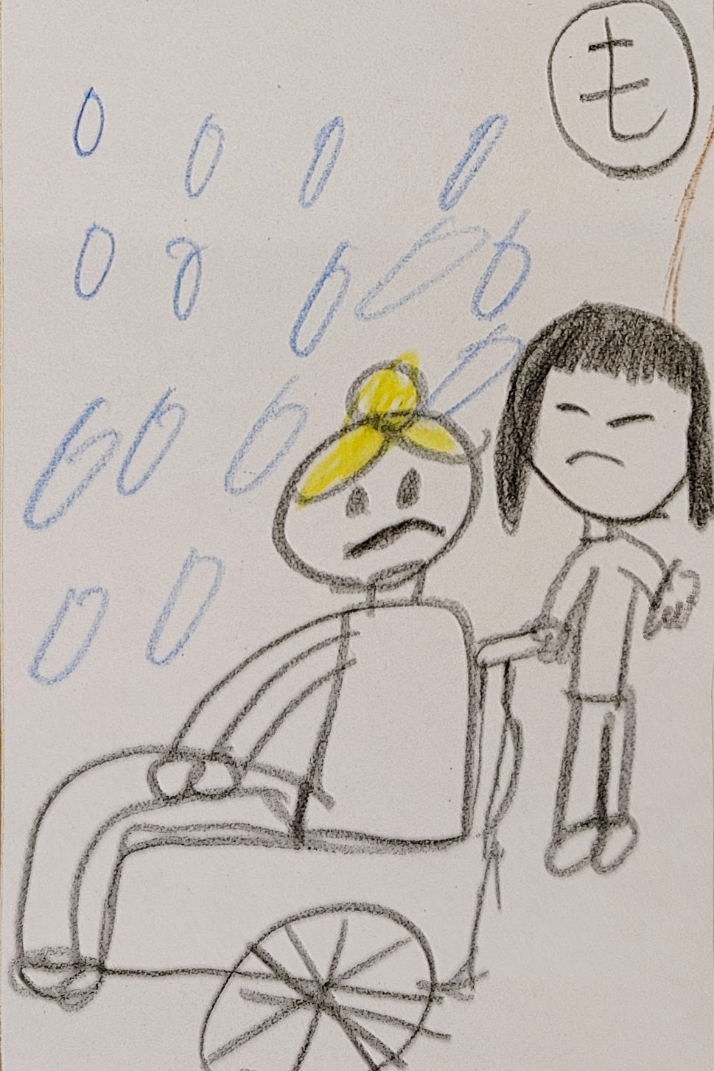
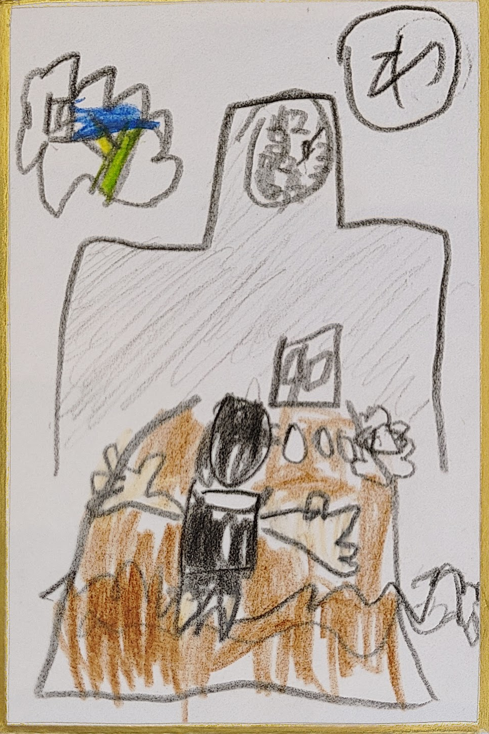
わすれもの
よりもだいじな
ひとのいのち

Slide 2
